Slide 1
3.4 只读存储器和闪速存储器
3.4.1 只读存储器
ROM叫做只读存储器。只读存储器简称ROM，它只能读出，不能写入。它的最大优点是具有不易失性。根据编程方式不同，ROM通常分为两类：
  掩模ROM：掩模ROM实际上是一个存储内容固定的ROM，由生产厂家提供产品。
  可编程ROM：用户后写入内容，有些可以多次写入。
    一次性编程的PROM
    多次编程的EPROM和E²PROM

Slide 2
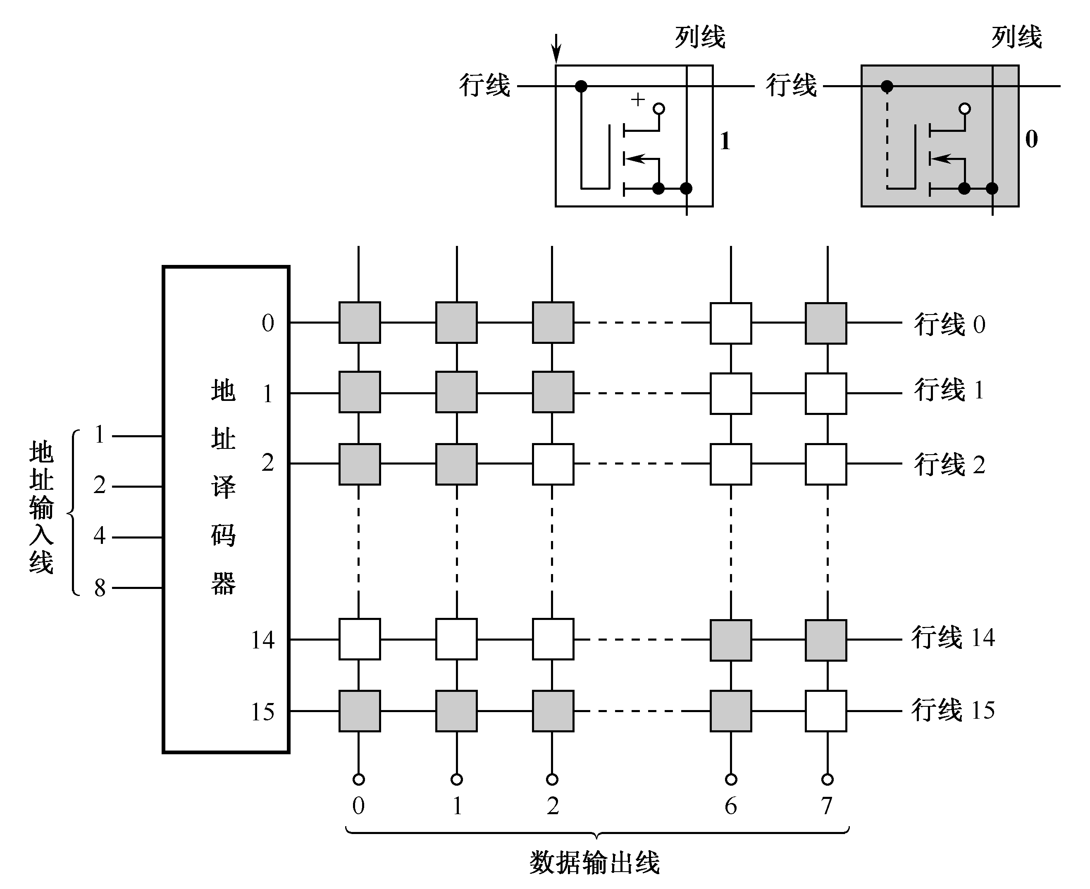
3.4.1 只读存储器
1. 掩模ROM
(1) 掩模ROM的阵列结构和存储元

Slide 3
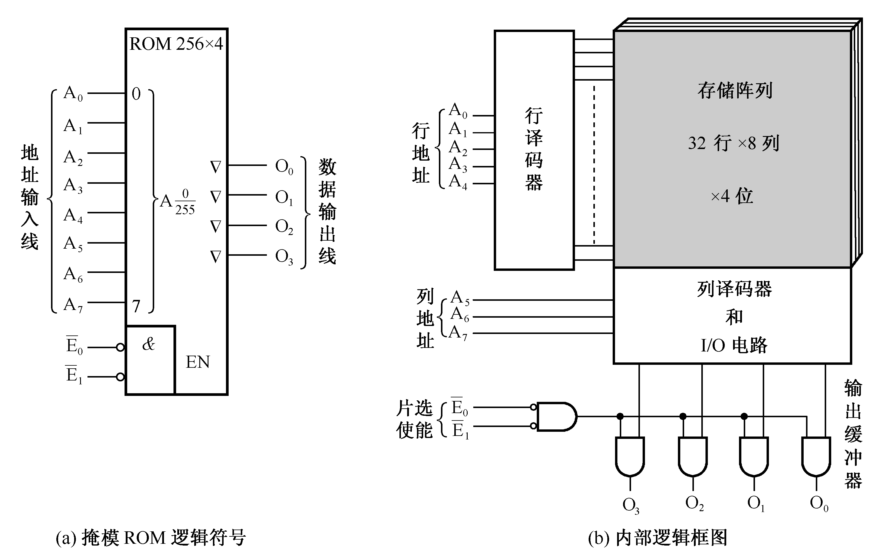
3.4.1 只读存储器
(2) 掩模ROM的逻辑符号和内部逻辑框图

Slide 4
3.4.1 只读存储器
2. 可编程ROM
分为PROM、EPROM和E²PROM
EPROM叫做光擦除可编程可读存储器。它的存储内容可以根据需要写入，当需要更新时将原存储内容抹去，再写入新的内容。
现以浮栅雪崩注入型MOS管为存储元的EPROM为例进行说明，结构如下图所示。

Slide 5
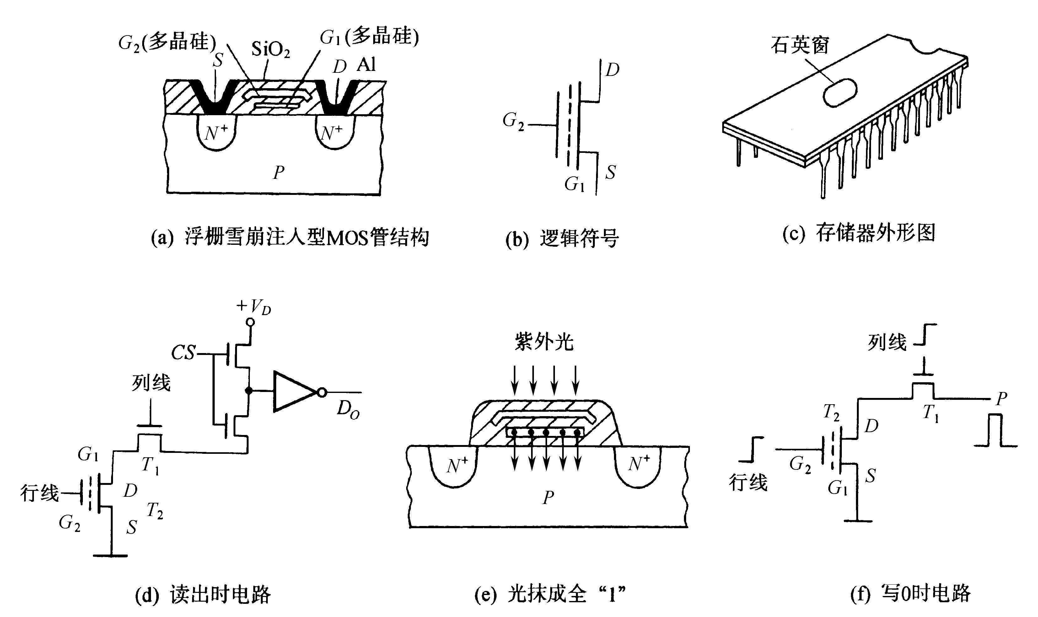

Slide 6
3.4.1 只读存储器
这种器件的上方有一个石英窗口，如图(c)所示。当用光子能量较高的紫外光照射G1浮栅时，G1中电子获得足够能量，从而穿过氧化层回到衬底中，如图(e)所示。这样可使浮栅上的电子消失，达到抹去存储信息的目的，相当于存储器又存了全“1”。
这种EPROM出厂时为全“1”状态，使用者可根据需要写“0”。写“0”电路如图(f)所示，xi和yi选择线为高电位，P端加20多伏的正脉冲，脉冲宽度为0.1～1ms。EPROM允许多次重写。抹去时，用40W紫外灯，相距2cm，照射几分钟即可。

Slide 7
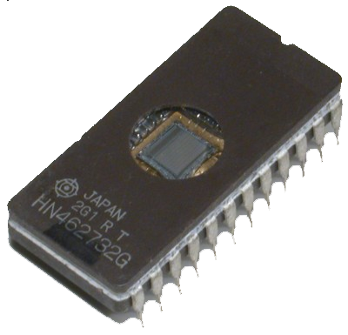
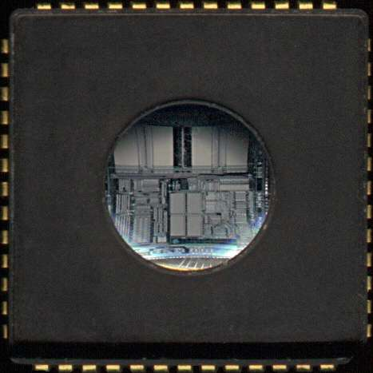
EPROM
高压写入 紫外线光照擦除

Slide 8
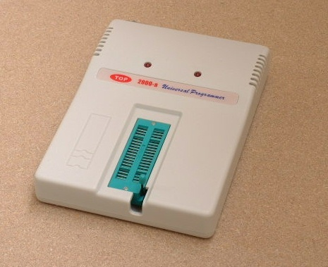
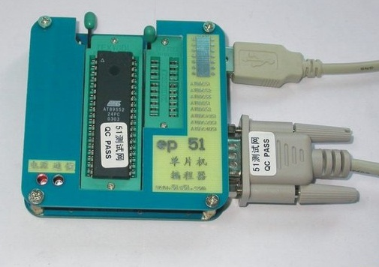
编程器

Slide 9
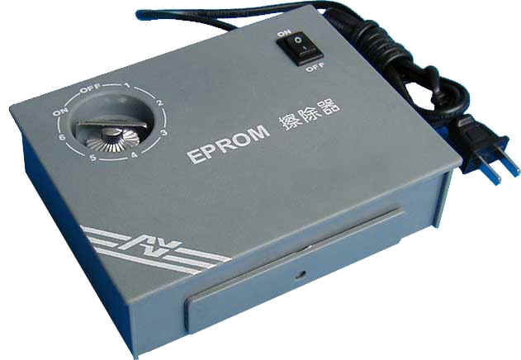
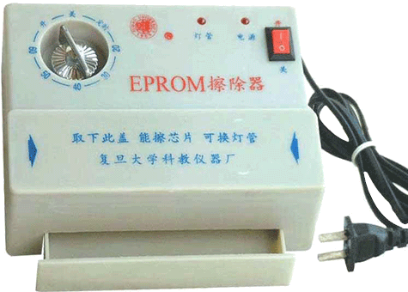
紫外线擦除器

Slide 10
3.4.1 只读存储器
(2) E²PROM存储元
EEPROM，叫做电擦除可编程只读存储器。其存储元是一个具有两个栅极的NMOS管，如图(a)和(b)所示。

Slide 11
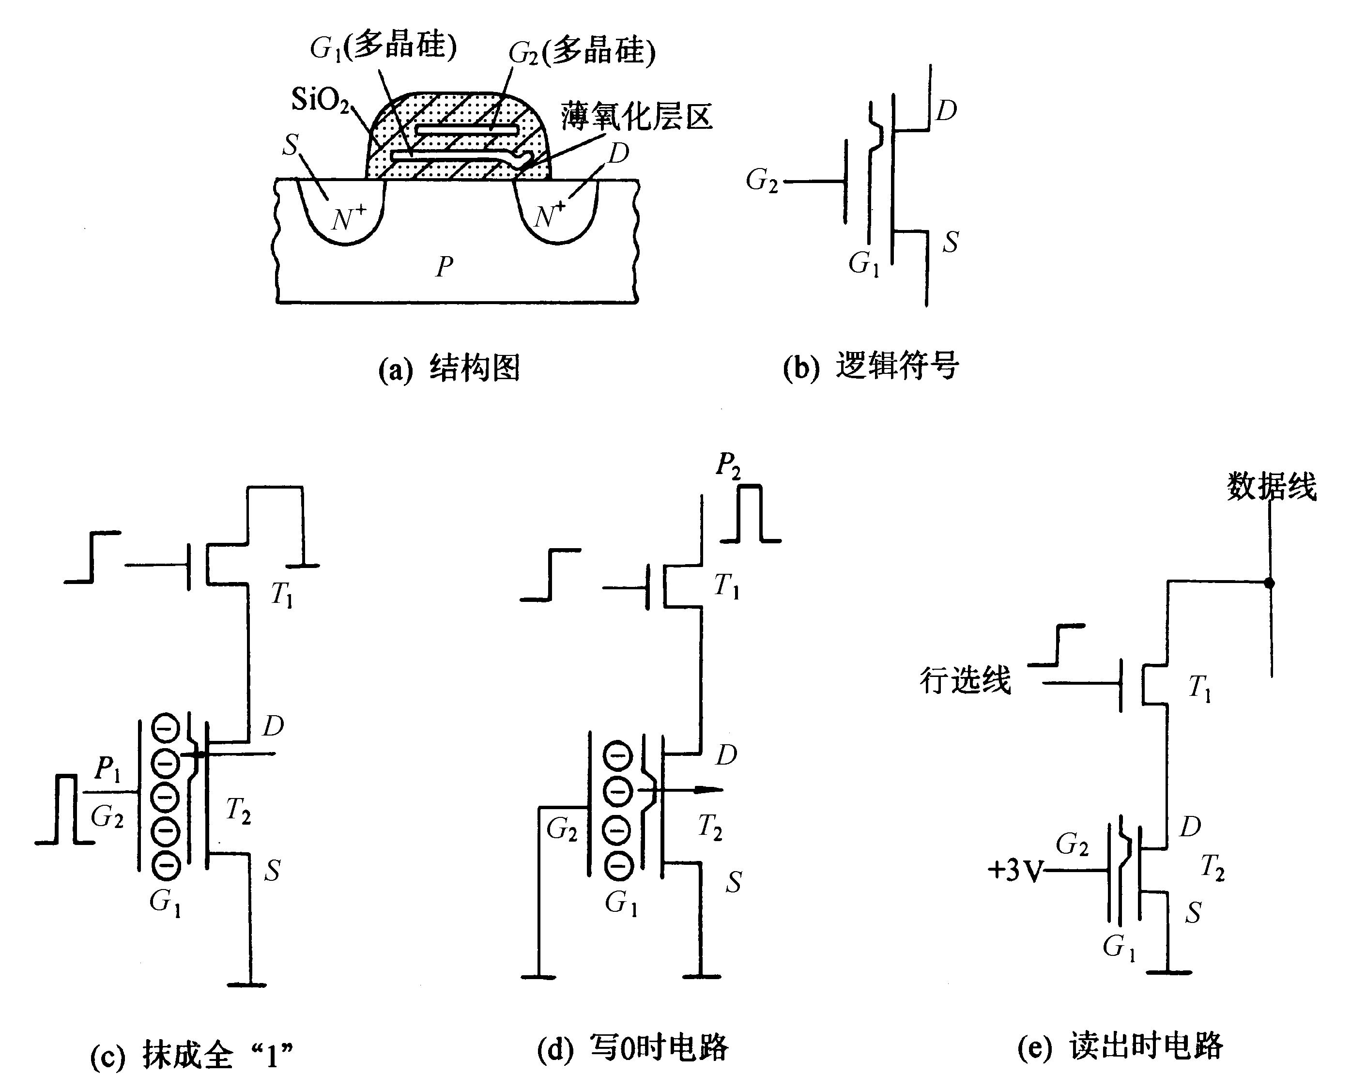

Slide 12
3.4.1 只读存储器
这种存储器在出厂时，存储内容为全“1”状态。使用时，可根据要求把某些存储元写“0”。写“0”电路如图(d)所示。漏极D加20V正脉冲P2,G2栅接地，浮栅上电子通过隧道返回衬底，相当于写“0”。E²PROM允许改写上千次，改写（先抹后写）大约需20ms，数据可存储20年以上。
E²PROM读出时的电路如图(e)所示，这时G2栅加3V电压，若G1栅有电子积累，T2管不能导通，相当于存“1”；若G1栅无电子积累，T2管导通，相当于存“0”。

Slide 13
3.4.2 FLASH存储器
FLASH存储器也翻译成闪速存储器，它是高密度、非失易失性的读/写存储器。高密度意味着它具有巨大比特数目的存储容量。非易失性意味着存放的数据在没有电源的情况下可以长期保存。总之，它既有RAM的优点，又有ROM的优点，称得上是存储技术划时代的进展。

Slide 14
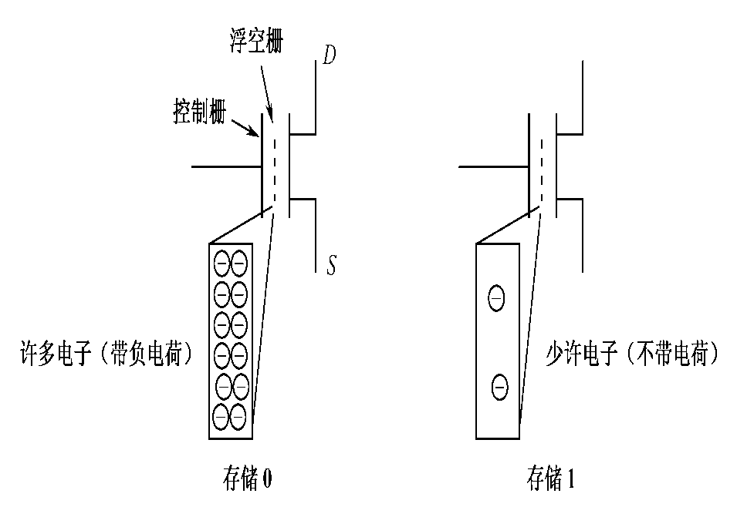
3.4.2 FLASH存储器
1. FLASH存储元
FLASH存储元在EPROM存储元基础上发展起来的，由此可以看出创新与继承的关系。
如右图所示为闪速存储器中的存储元，由单个MOS晶体管组成，除漏极D和源极S外，还有一个控制栅和浮空栅。

Slide 15
2. FLASH 存储器的基本操作
编程操作：实际上是写操作。所有存储元的原始状态均处“1”状态。编程操作的目的是使存储元改写成“0”状态。一旦存储元被编程，存储的数据可保持100年之久而无需外电源。
读取操作：控制栅加上正电压。浮空栅上的负电荷量将决定是否可以开启MOS晶体管。如果存储元原存1，可认为浮空栅不带负电，晶体管开启。如果存储元原存0，可认为浮空栅带负电，晶体管不能开启导通。
擦除操作：与编程操作正好相反，在源极S上的正电压吸收浮空栅中的电子，从而使全部存储元变成1状态。

Slide 16
3. FLASH存储器的阵列结构
FLASH存储器的简化阵列结构如下图所示。在某一时间只有一条行选择线被激活。读操作时，假定某个存储元原存1，那么晶体管导通，与它所在位线接通，有电流通过位线，所经过的负载上产生一个电压降。这个电压降送到比较器的一个输入端，与另一端输入的参照电压做比较，比较器输出一个标志为逻辑1的电平。如果某个存储元原先存0，那么晶体管不导通，位线上没有电流，比较器输出端则产生一个标志为逻辑0的电平。

Slide 17
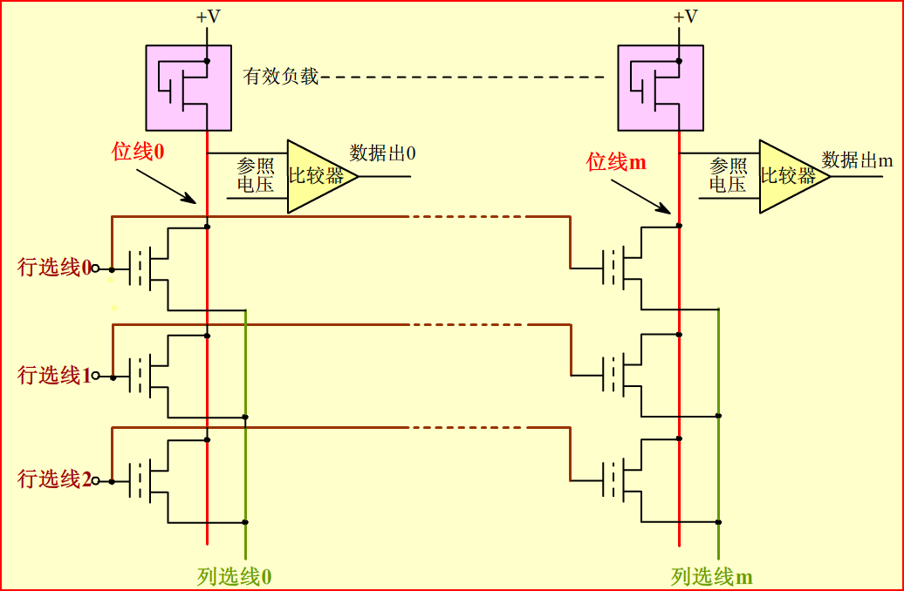
FLASH存储器的简化阵列结构

Slide 18
3. 闪速存储器与CPU的连接
CPU与闪速存储器进行连接的逻辑框图如下
中间部分是接口电路。地址总线和控制总线由CPU发向存储器和接口逻辑，数据总线为双向总线。
地址总线的宽度决定了存储器的存储容量，数据总线的宽度决定了存储器的字长。

Slide 19
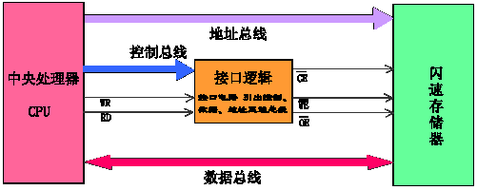
基本的CPU/闪速存储器接口

Slide 20
几种非易失性存储器的比较
存储器 | 类别 | 擦除方式 | 能否单字节修改 | 写机制
MROM | 只读 | 不允许 | 否 | 掩膜位写
PROM | 写一次读多次 | 不允许 | 否 | 电信号
EPROM | 写多次读多次 | 紫外线擦除，脱机改写 | 否 | 电信号
E²PROM | 写多次读多次 | 电擦除，在线改写 | 能 | 电信号
Flash Memory | 写多次读多次 | 电擦除，在线改写 | 否 | 电信号

Slide 21

(增加)主存储器与CPU的连接
一、背景知识——存储芯片简介
二、存储器容量扩展的三种方法
三、主存储器与CPU的连接

Slide 22
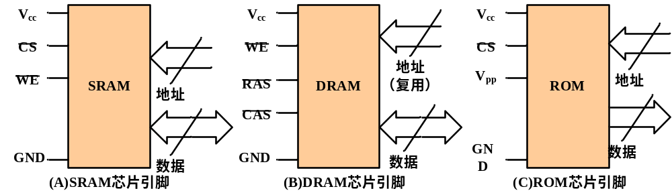
一、背景知识——存储芯片简介
存储芯片的引脚封装

Slide 23
二、存储器容量扩展的三种方法
1、位扩展
  从字长方向扩展
2、字扩展
  从字数方向扩展
3、字位扩展
  从字长和字数方向扩展

Slide 24
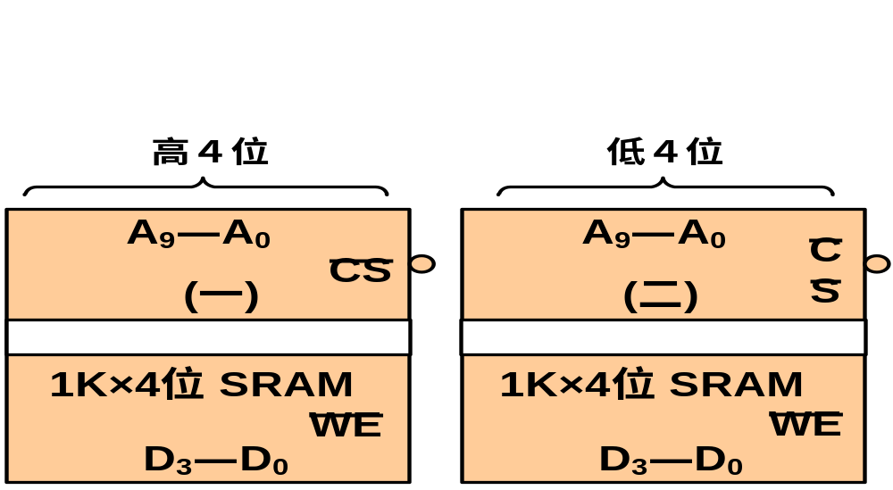
1、位扩展
要求：用1K×4位的SRAM芯片 → 1K×8位的SRAM存储器

Slide 25
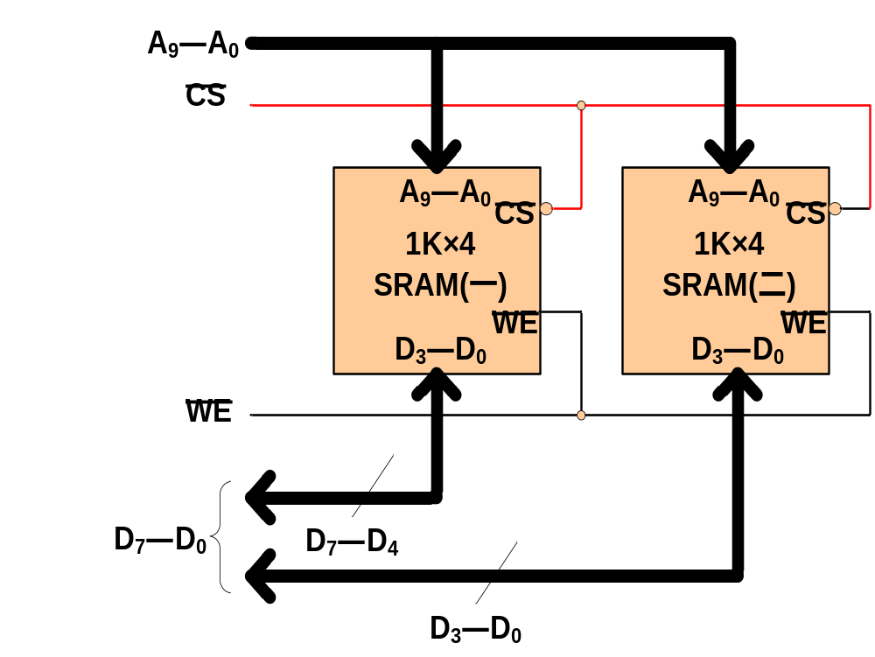
1、位扩展
容量= 2¹⁰×8位
举例验证:
读地址为0 的存储单元的内容

Slide 26
1、位扩展
要点：
（1）芯片的地址线A、读写控制信号WE#、片选信号CS#分别连在一起；
（2）芯片的数据线D分别对应于所搭建的存储器的高若干位和低若干位。

Slide 27
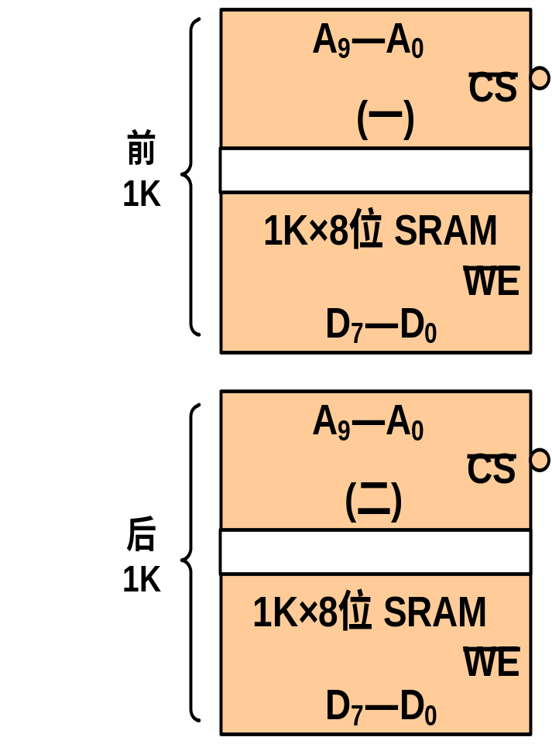
2、字扩展
要求：
用1K×８位的SRAM芯片 → 2K×8位的SRAM存储器

Slide 28
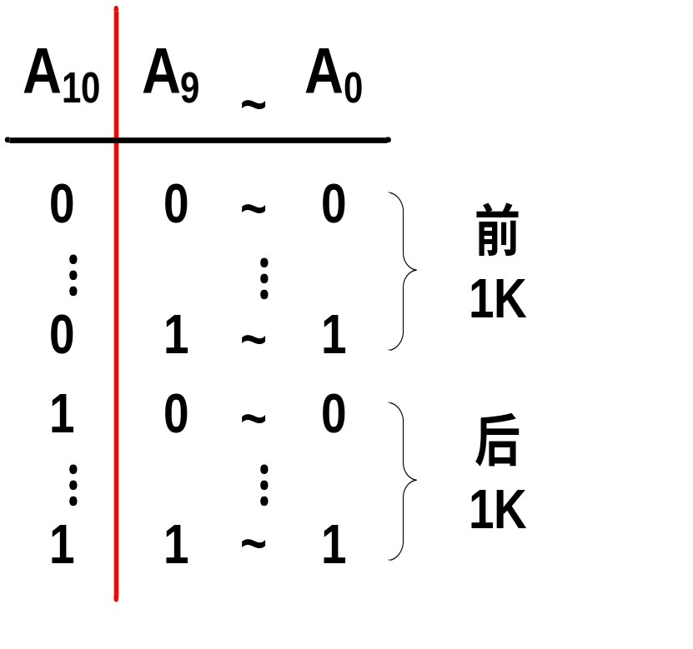
2、字扩展
分析地址：
  A₁₀用于选择芯片
  A₉~A₀用于选择芯片内的某一存储单元

Slide 29
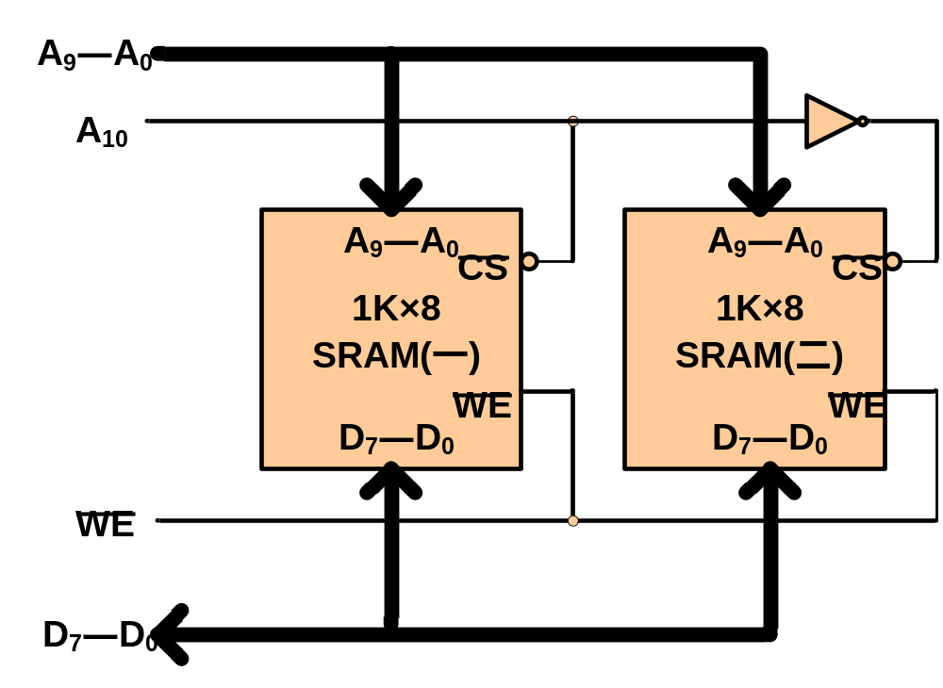
2、字扩展
容量= 2¹¹× 8位
举例验证:
  读地址为 0的存储单元的内容
  读地址为 10 … 0 的存储单元 的内容

Slide 30
2、字扩展
要点：
（1）芯片的数据线D、读写控制信号WE#分别连在一起;
（2）存储器地址线A的低若干位连接各芯片的地址线;
（3）存储器地址线A的高若干位作用于各芯片的片选信号CS#。

Slide 31
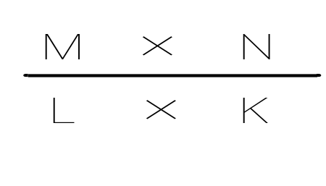
3、字位扩展
需扩展的存储器容量为M× N位 , 已有芯片的容量为L× K位 (L<M,K<N)
用M/L 组 芯片进行字扩展;
每组内有N/K 个 芯片进行位扩展。

Slide 32
三、主存储器与CPU的连接
1、根据CPU芯片提供的地址线数目，确定CPU访存的地址范围，并写出相应的二进制地址码；
2、根据地址范围的容量，确定各种类型存储器芯片的数目和扩展方法；
3、分配CPU地址线。CPU地址线的低位（数量＝存储芯片的地址线数量）直接连接存储芯片的地址线；CPU高位地址线皆参与形成存储芯片的片选信号；
4、连接数据线、R/W#等其他信号线，MREQ#信号一般可用作地址译码器的使能信号。
需要说明的是，主存的扩展及与CPU连接在做法上并不唯一，应该具体问题具体分析

Slide 33
例1：设CPU有16根地址线，8根数据线，并用MREQ#作访存控制信号（低电平有效），用R/W#作读/写控制信号（高电平为读，低电平为写）。现有下列存储芯片：1K*4位SRAM；4K*8位SRAM；8K*8位SRAM；2K*8位ROM；4K*8位ROM；8K*8位ROM；及3：8译码器和各种门电路。
要求：主存的地址空间满足下述条件：最小8K地址为系统程序区（ROM区），与其相邻的16K地址为用户程序区（RAM区），最大4K地址空间为系统程序区（RAM区）。
请画出存储芯片的片选逻辑，存储芯片的种类、片数
画出CPU与存储器的连接图。

Slide 34
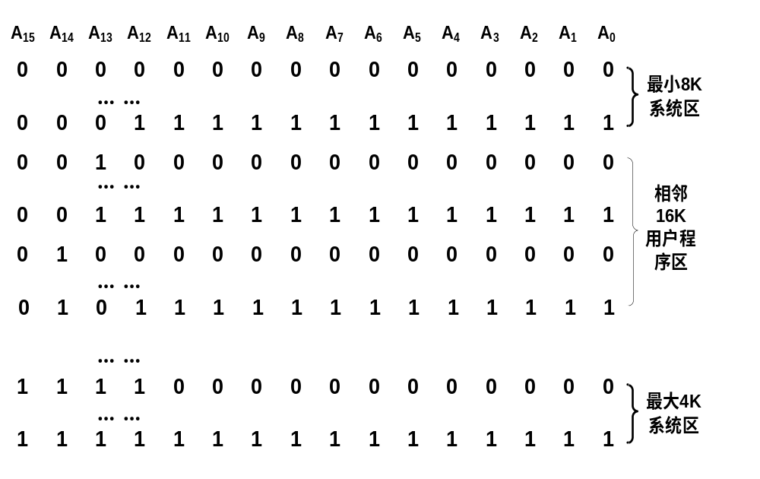
解：首先根据题目的地址范围写出相应的二进制地址码。

Slide 35
解题
第二步：选择芯片
  最小8K系统程序区←8K*8位ROM，1片
  16K用户程序区←8K*8位SRAM， 2片；
  4K系统程序工作区←4K*8位SRAM， 1片。
第三步，分配CPU地址线。
  CPU的低13位地址线A₁₂~A₀与1片8K*8位ROM和两片8K*8位SRAM芯片提供的地址线相连；将CPU的低12位地址线A11~A0与1片4K*8位SRAM芯片提供的地址线相连。
第四步，译码产生片选信号。

Slide 36
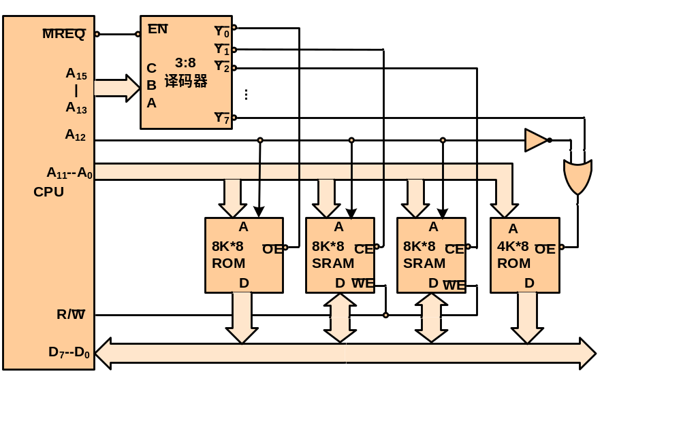

Slide 37
例5-2： 设有若干片256K×8位的SRAM芯片，问如何构成2048K×32位的存储器？需要多少片RAM芯片？该存储器需要多少根地址线？画出该存储器与CPU连接的结构图，设CPU的接口信号有地址信号、数据信号、控制信号MREQ#和R/W#。
解：采用字位扩展的方法。
  SRAM芯片个数：2048K/256K ×32/8 = 32片
  每4片一组进行位扩展，共8组芯片进行字扩展
  片选：该存储器需要21条地址线A₂₀～A₀，其中高3位用于芯片选择接到74LS138芯片的CBA，低18位接到存储器芯片地址。
  MREQ#：作为译码器的使能信号。

Slide 38
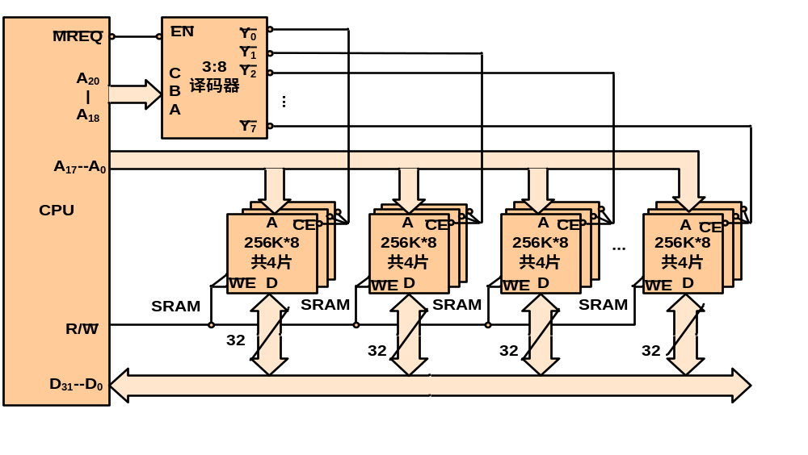

Slide 39
3.5 并行存储器
由于CPU和主存储器是用不同的材料制成的，因而它们在速度上是不匹配的，CPU运算速度很高，存储器的访问速度比较低。为了提高CPU的工作效率，加速CPU与存储器之间的数据传输，通常有以下几种方式来实现：
1. 采用更高速性能的存储器，加长存储器
的字长。
2. 采用并行操作的双端口存储器。
3. 在CPU和主存之间使用高速缓冲存储器cache。
4. 在每个存储器周期中存取几个字。

Slide 40
3.5.1 双端口存储器
1. 双端口存储器的逻辑结构
双端口存储器由于同一个存储器具有两组相互独立的读写控制电路而得名，是一种高速工作的存储器。
下图是2K×16位双端口存储器IDT7133的逻辑功能方框图。它提供了两个相互独立的端口，即左端口右端口。它们分别具有各自的地址线、数据线和控制线，可以对存储器中任何位置上的数据进行独立的存取操作。

Slide 41
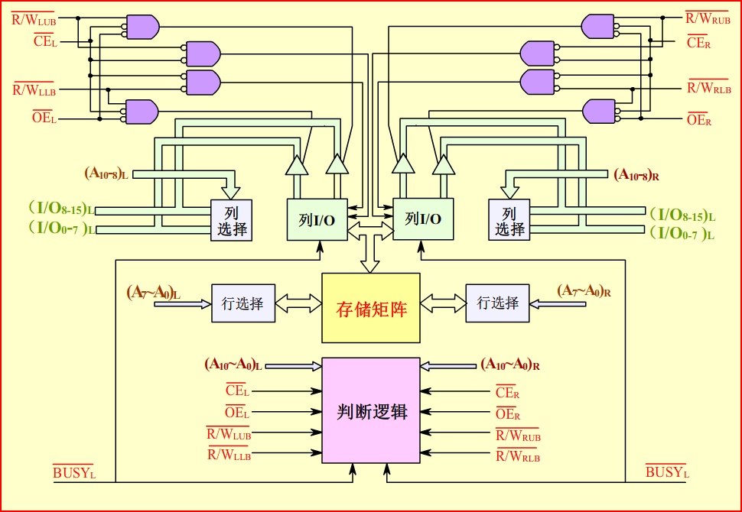
双端口存储器IDT7133逻辑框图

Slide 42
3.5.1 双端口存储器
2. 无冲突读写控制
当两个端口的地址不相同时，在两个端口上进行读写操作，一定不会发生冲突。当任一端口被选中驱动时，就可对整个存储器进行存取，每一个端口都有自己的片选控制(CE)和输出驱动控制(OE)。读操作时，端口的OE(低电平有效)打开输出驱动器，由存储矩阵读出的数据就出现在I/O线上。

Slide 43
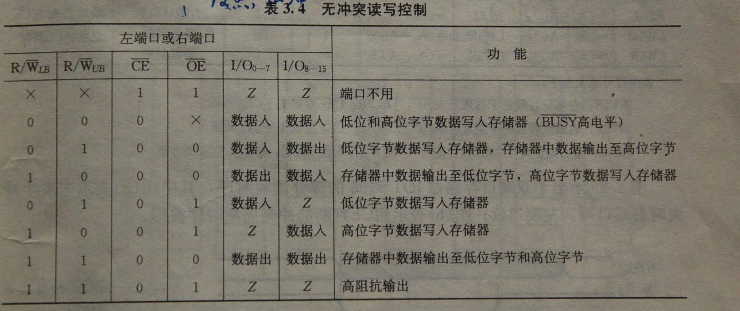

Slide 44
3.5.1 双端口存储器
3. 有冲突读写控制
当两个端口同时存取存储器同一存储单元时，便发生读写冲突。为解决此问题，特设置了BUSY标志。在这种情况下，片上的判断逻辑可以决定对哪个端口优先进行读写操作，而对另一个被延迟的端口置BUSY标志(BUSY变为低电平)，即暂时关闭此端口。

Slide 45
3.5.1 双端口存储器
CE判断：如果地址匹配且在CE之前有效，片上的控制逻辑在CEL和CER之间进行判断来选择端口。
地址有效判断：如果CE在地址匹配之前变低，片上的控制逻辑在左、右地址间进行判断来选择端口。
无论采用哪种判断方式，延迟端口的BUSY标志都将置位而关闭此端口，而当允许存取的端口完成操作时，延迟端口BUSY标志才进行复位而打开此端口。

Slide 46
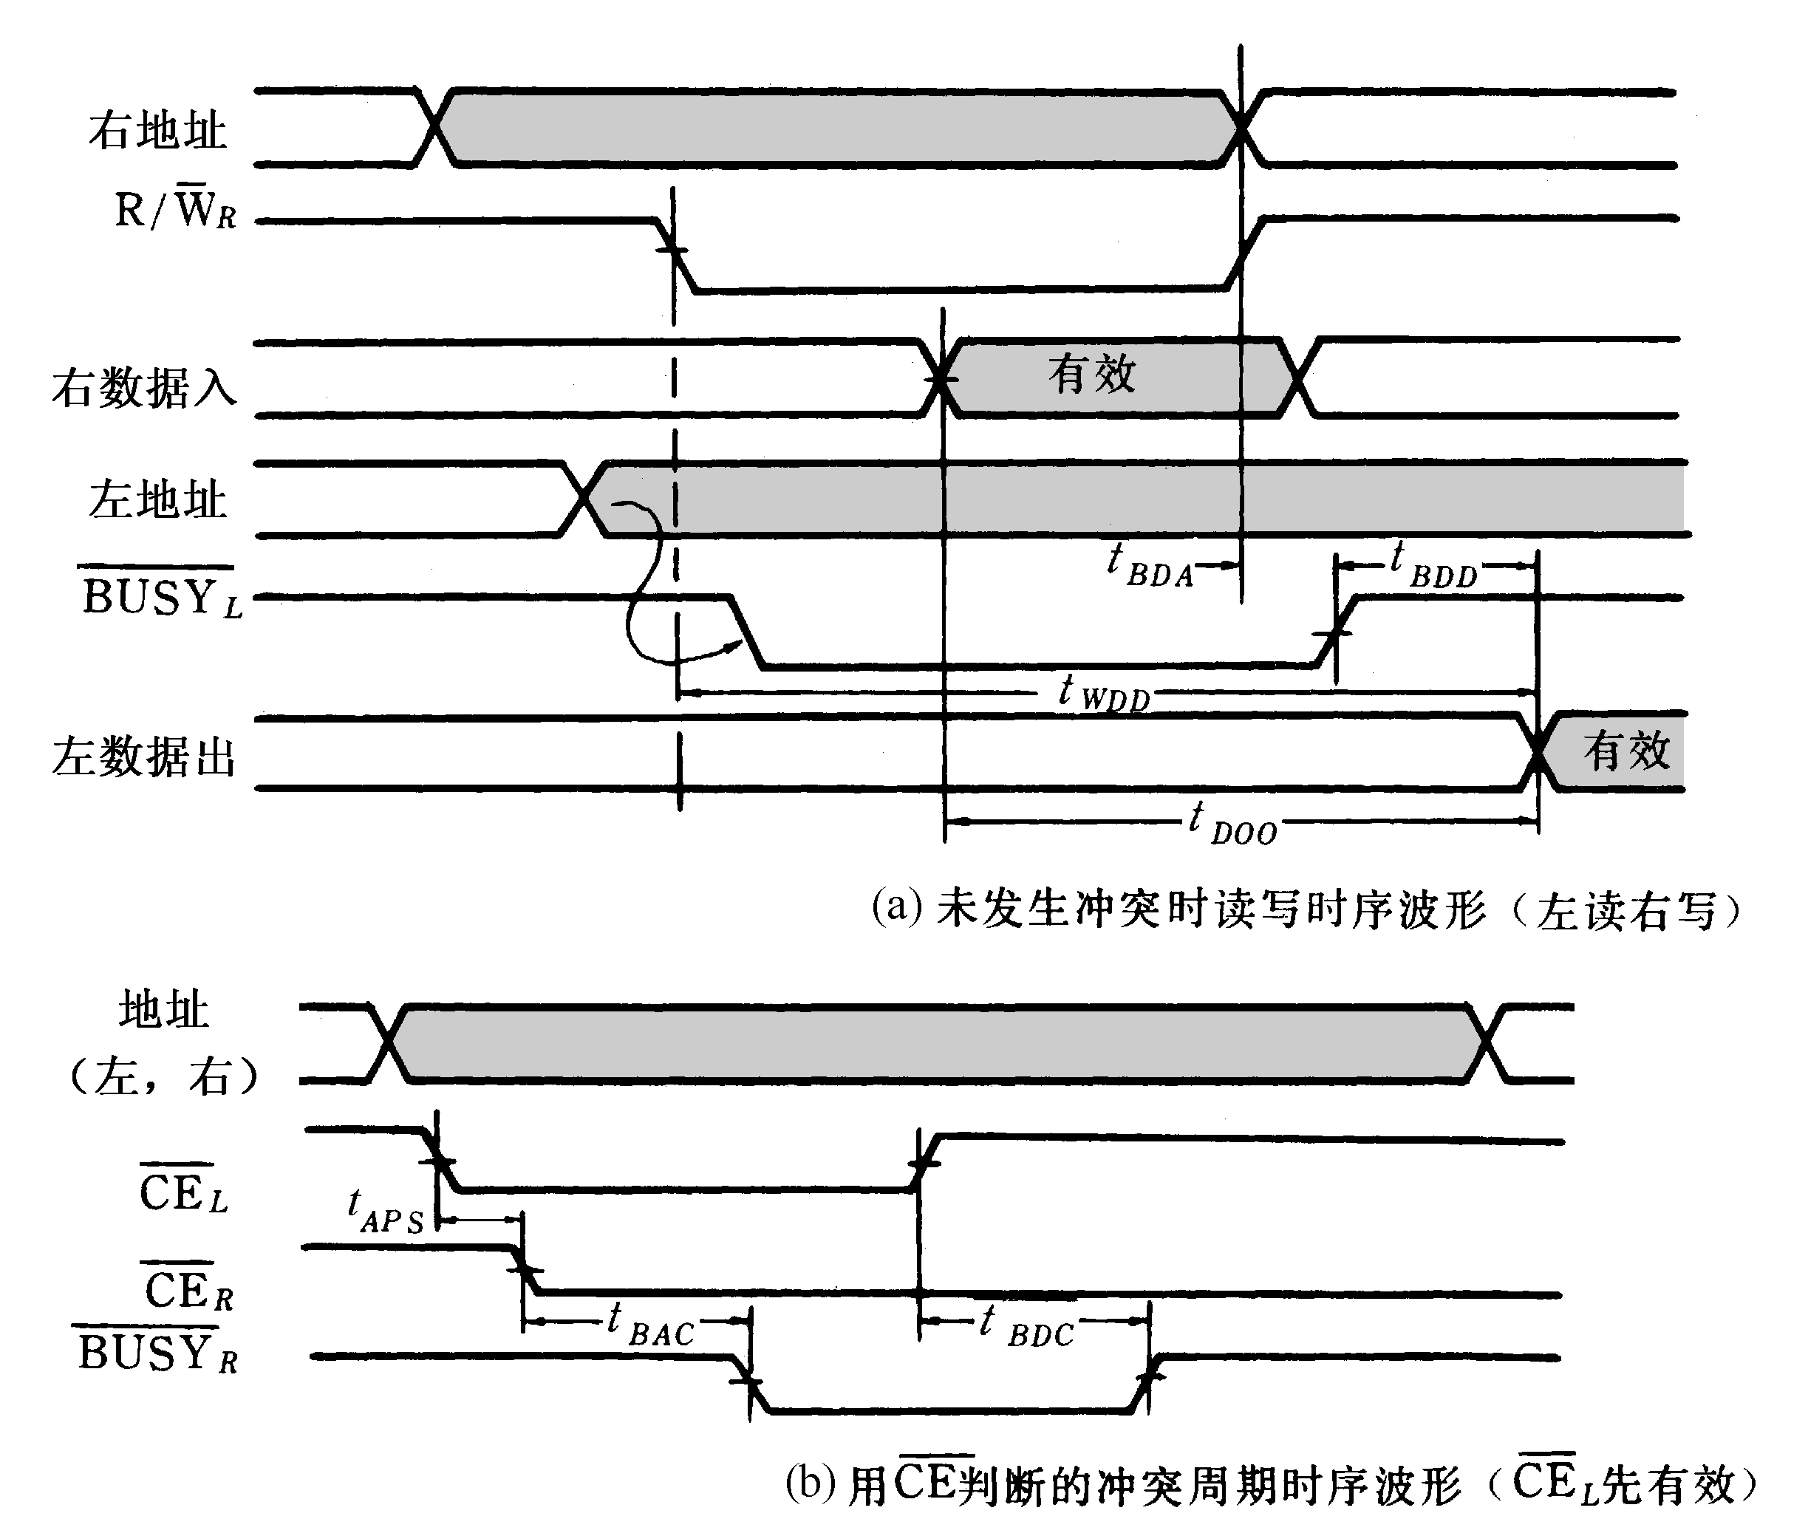
双端口存储器读写时序

Slide 47
3.5.2 多模块交叉存储器
1. 存储器的模块化组织
一个由若干个模块组成的主存储器是线性编址的。这些地址在各模块有两种安排方式：一种是顺序方式，一种是交叉方式。
顺序方式：某个模块进行存取时，其他模块不工作
  优点：某一模块出现故障时，其他模块可以照常工作，通过增添模块来扩充存储器容量比较方便。
  缺点：但各模块串行工作，存储器的带宽受到了限制。

Slide 48
3.5.2 多模块交叉存储器
1、顺序方式
[例]M0－M3共四个模块，则每个模块8个字
顺序方式： M0：0—7
M1：8－15
M2：16－23
M3：24－31
5位地址组织如下： X X X X X
高位选模块，低位选块内地址

Slide 49
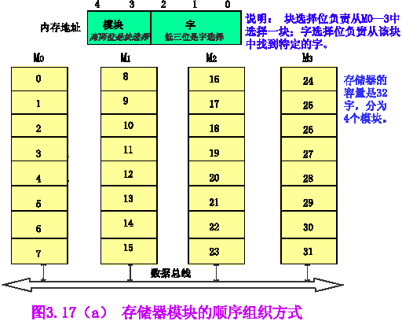

































Slide 50
3.5.2 多模块交叉存储器
1. 存储器的模块化组织
交叉方式：地址码的低位字段经过译码选择不同的模块，而高位字段指向相应模块内的存储字。连续地址分布在相邻的不同模块内，
  同一个模块内的地址都是不连续的。对连续字的成块传送可实现多模块流水式并行存取，大大提高存储器的带宽。

Slide 51
[例]M0－M3共四个模块，则每个模块8个字
交叉方式：
M0：0，4,...除以4余数为0
M1：1，5,...除以4余数为1
M2：2，6,...除以4余数为2
M3：3，7,...除以4余数为3
5位地址组织如下： X X X X X
高位选块内地址，低位选模块

Slide 52
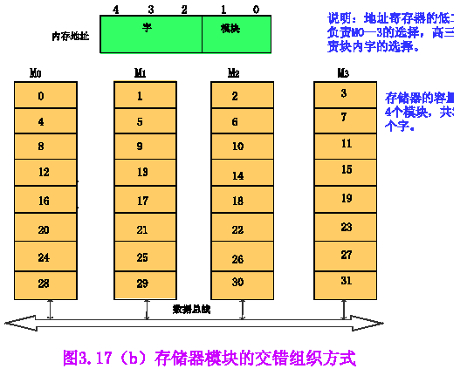

































Slide 53
3.5.2 多模块交叉存储器
2. 多模块交叉存储器的基本结构
下图为四模块交叉存储器结构框图。
主存被分成4个相互独立、容量相同的模块M0，M1，M2，M3，每个模块都有自己的读写控制电路、地址寄存器和数据寄存器，各自以等同的方式与CPU传送信息。由存储器控制部件控制它们分时使用数据总线进行信息传递。
在理想情况下，如果程序段或数据块都是连续地在主存中存取，那么将大大提高主存的访问速度。

Slide 54
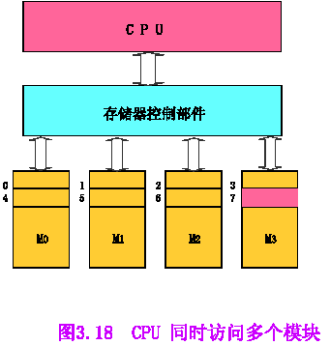
3.5.2 多模块交叉存储器

Slide 55
下面做定量分析：我们认为模块字长等于数据总线宽度，模块存取一个字的存储周期为T，总线传送周期为τ，存储器的交叉模块数为m，为了实现流水线方式存取，应当满足
T = mτ (m=T/τ称为交叉存取度)
交叉存储器要求其模块数必须大于或等于m，以保证启动某模块后经mτ时间再次启动该模块时，它的上次存取操作已经完成。这样，连续读取m 个字所需的时间为
t₁=T+(m-1)τ
而顺序方式存储器连续读取m个字所需时间为t₂=mT。交叉存储器的带宽确实大大提高了。

Slide 56
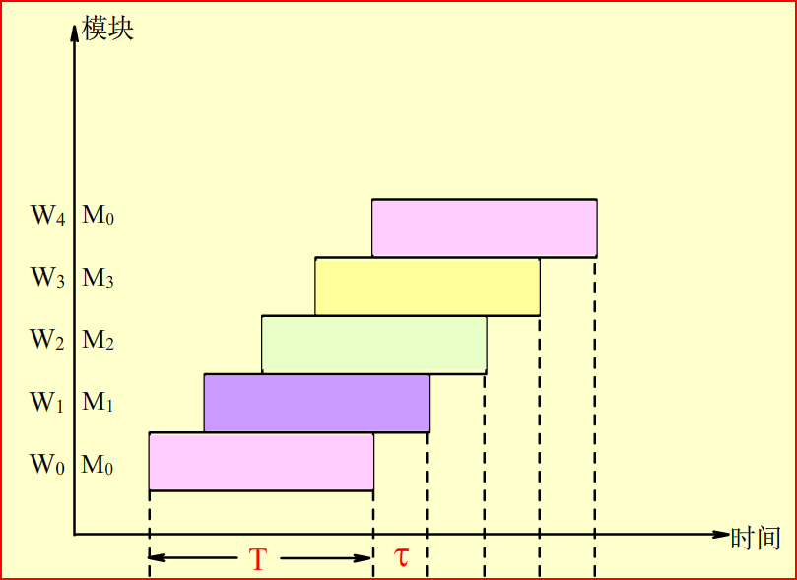
流水线方式存取示意图

Slide 57
例5 设存储器容量为32字，字长64位，模块数m=4，分别用顺序方式和交叉方式进行组织。存储周期T=200ns，数据总线宽度为64位，总线传送周期=50ns。若连续读出4个字，问顺序存储器和交叉存储器的带宽各是多少?
解：顺序存储器和交叉存储器连续读出m=4个字的信息总量都是：q=64b×4=256b
顺序存储器和交叉存储器连续读出4个字所需的时间分别是：
t2=mT=4×200ns=800ns=8×10⁻⁷s
t1=T+(m-1)=200ns+3×50ns=350ns=35×10⁻⁷s
顺序存储器和交叉存储器的带宽分别是：
W2=q/t2=256b÷(8×10⁻⁷)s=320Mb/s
W1=q/t1=256b÷(35×10⁻⁷)s=730Mb/s

Slide 58
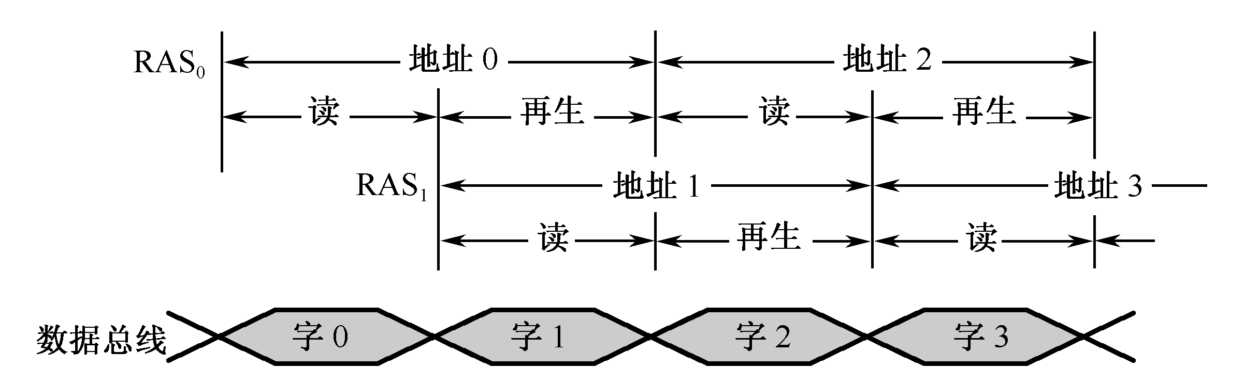
无等待状态成块存取示意图

